Slide 1
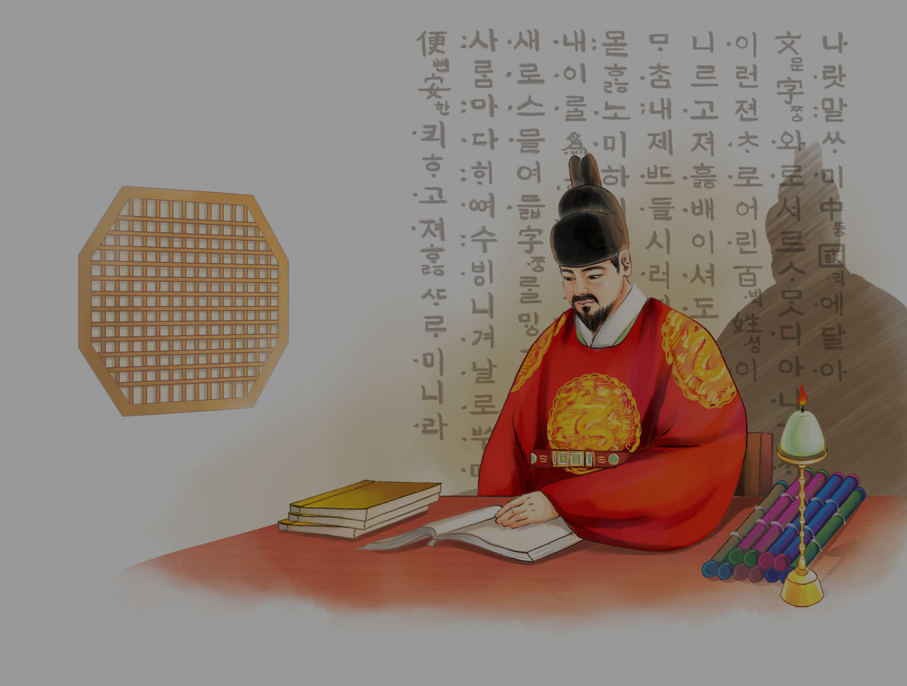

Impariamo il coreano!
Livello 0 con Laura
Con prof. Ropi Oppa

Slide 2
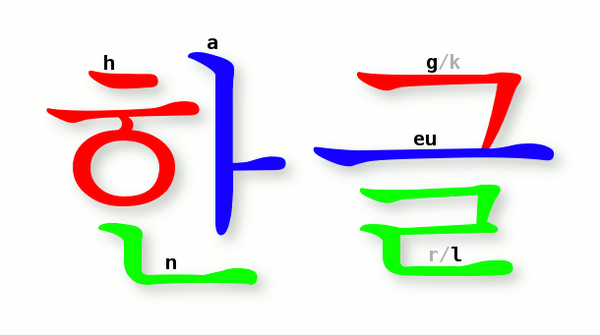

Come si legge l’Hangul?
한글 è un alfabeto fonetico ovvero insieme di simboli che formano una parola, in cui ogni carattere rappresenta una sillaba
Dunque, con l’unione di una vocale e una o più consonanti danno “origine” ad una sillaba
E l’unione di più sillabe, formano le parole
목차

Slide 3

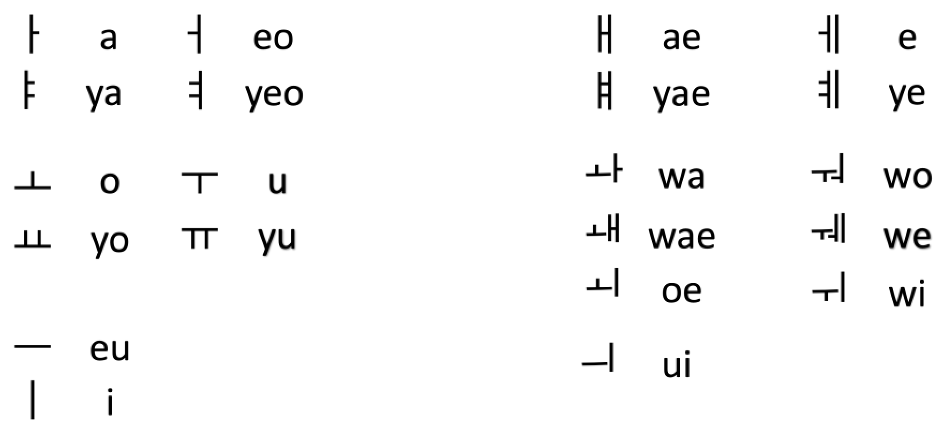
Chi è l’inventore dell’alfabeto coreano?
Capitolo 1
Vocali
In coreano ci sono, principalmente
10 vocali semplici e 11 vocali complesse
Andiamo a vedere le 10 vocali semplici!
목차

Slide 4
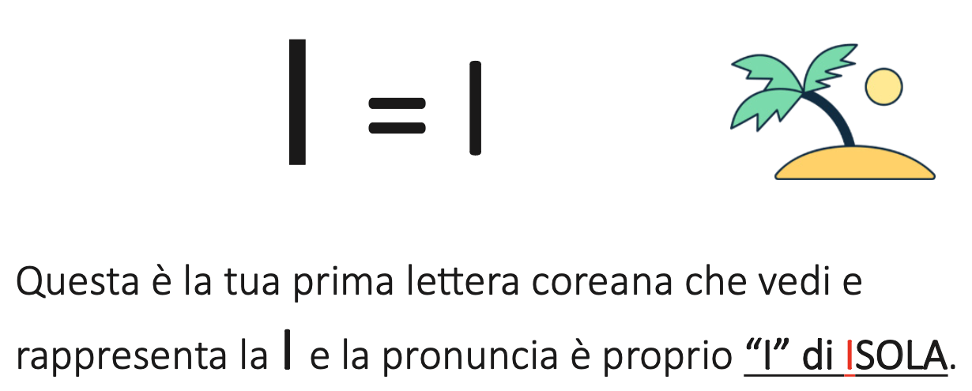
Chi è l’inventore dell’alfabeto coreano?
목차

Slide 5
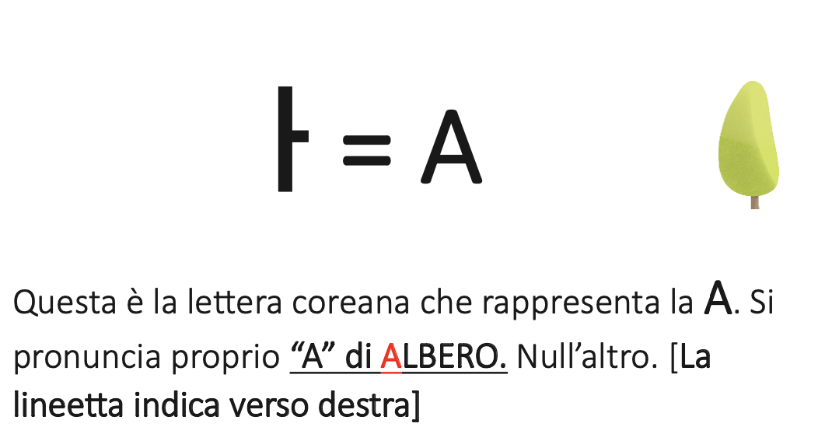
Chi è l’inventore dell’alfabeto coreano?
목차

Slide 6
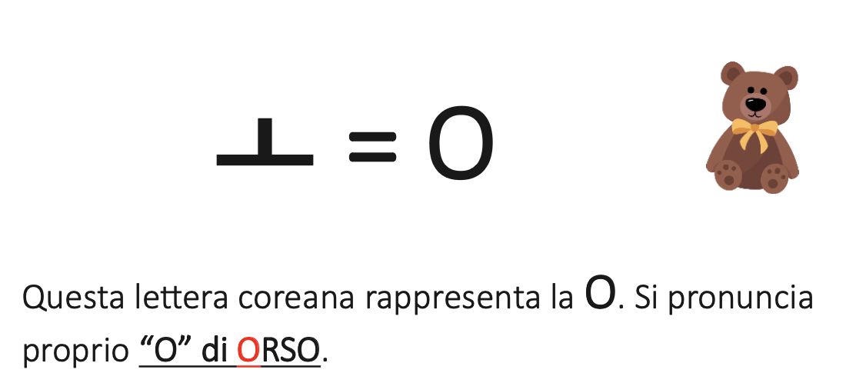
Chi è l’inventore dell’alfabeto coreano?
목차

Slide 7
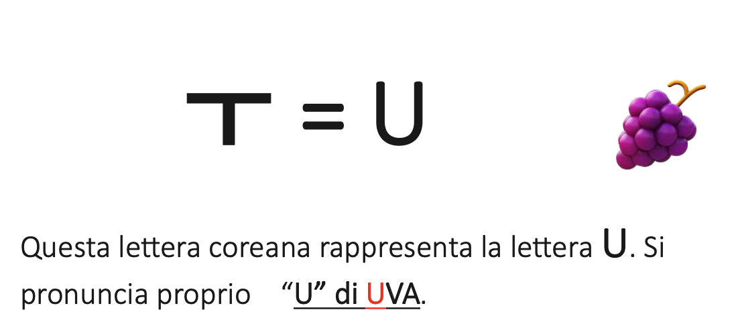
Chi è l’inventore dell’alfabeto coreano?
목차

Slide 8
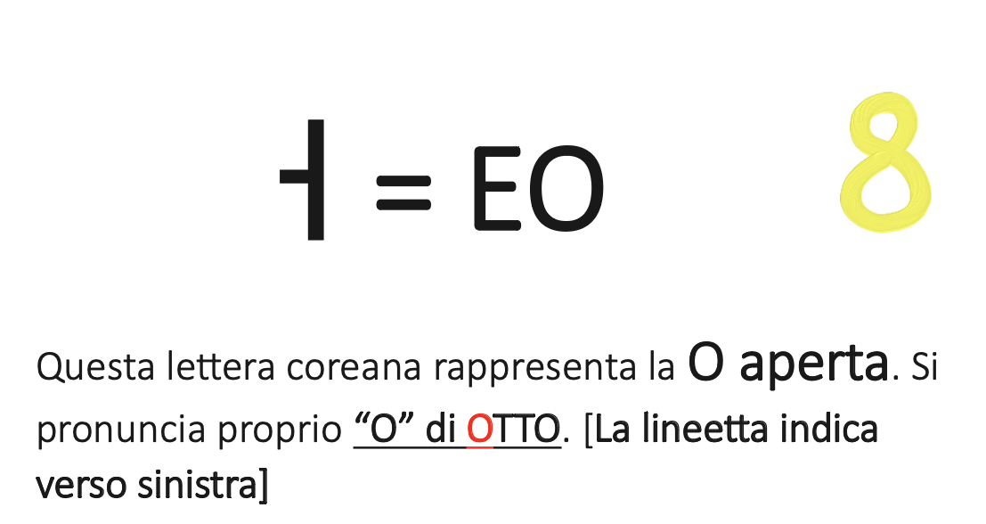
Chi è l’inventore dell’alfabeto coreano?
목차

Slide 9
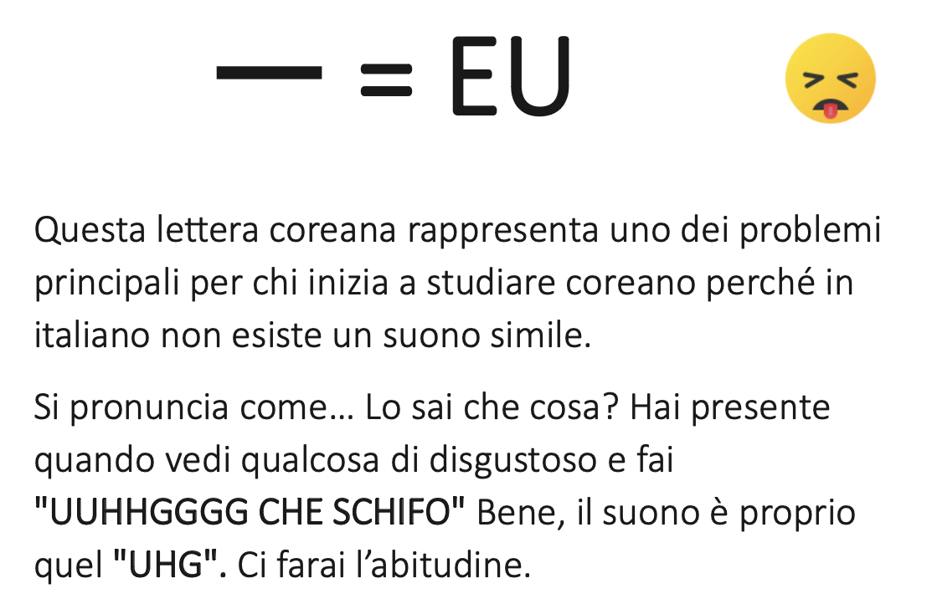
Chi è l’inventore dell’alfabeto coreano?
목차

Slide 10
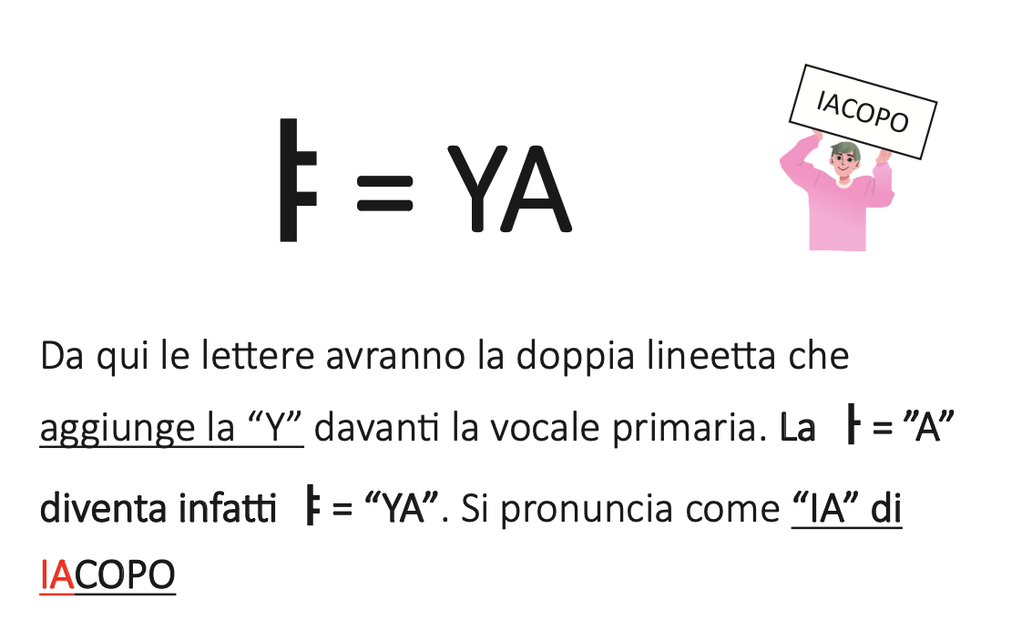

Chi è l’inventore dell’alfabeto coreano?
목차

Slide 11
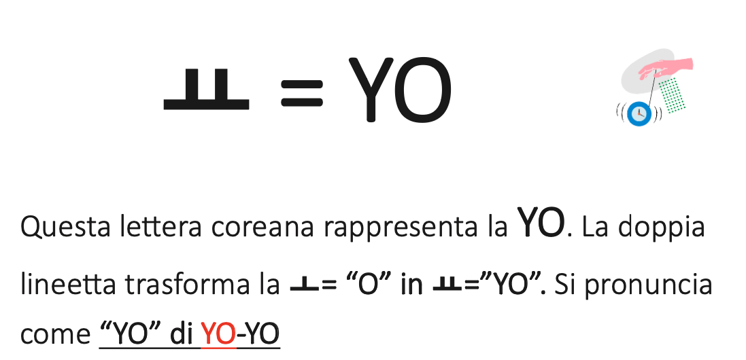
Chi è l’inventore dell’alfabeto coreano?
목차

Slide 12
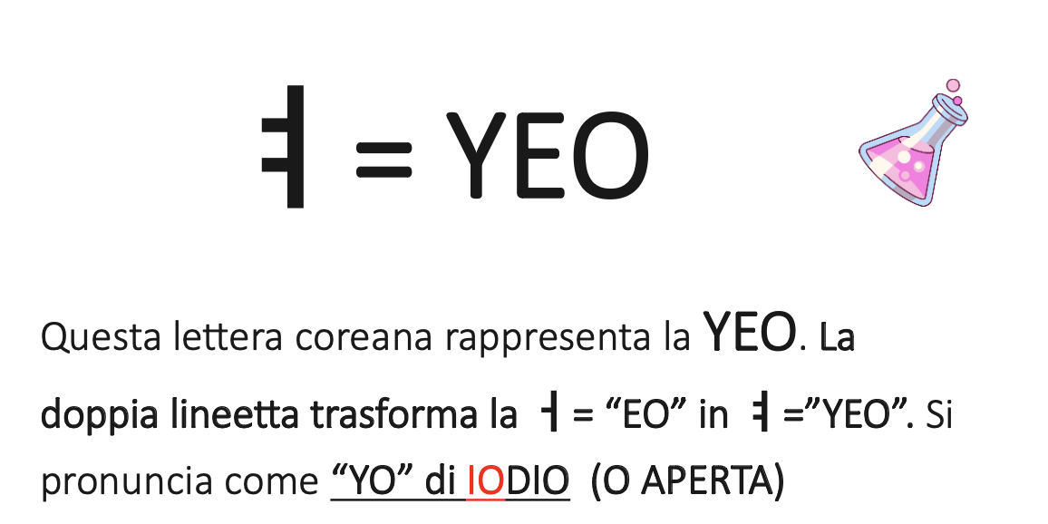
Chi è l’inventore dell’alfabeto coreano?
목차

Slide 13
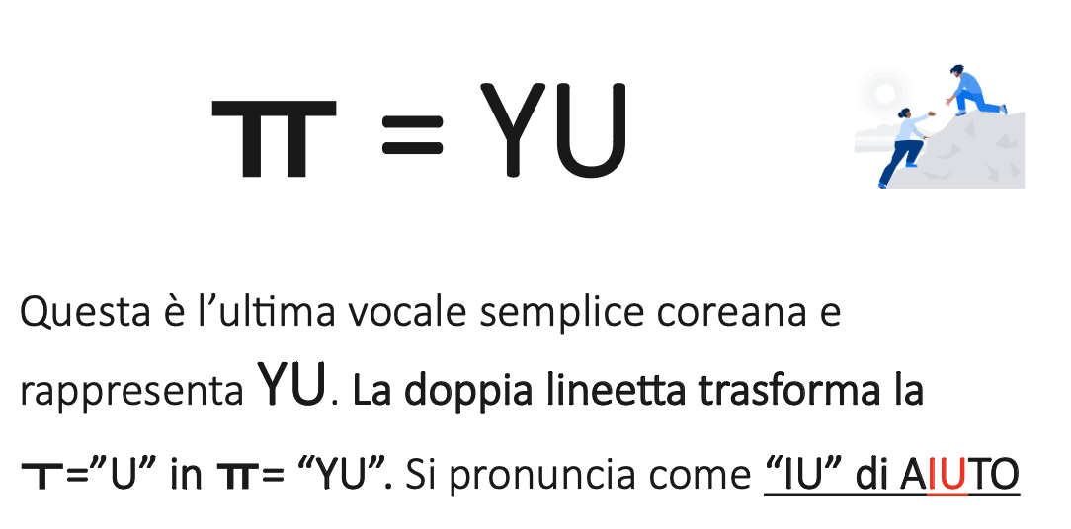
Chi è l’inventore dell’alfabeto coreano?
목차

Slide 14
Chi è l’inventore dell’alfabeto coreano?
Fantastico! Avete completato tutte le vocali “semplici” coreane!
Vediamo ora le 11 vocali “complesse”
목차

Slide 15
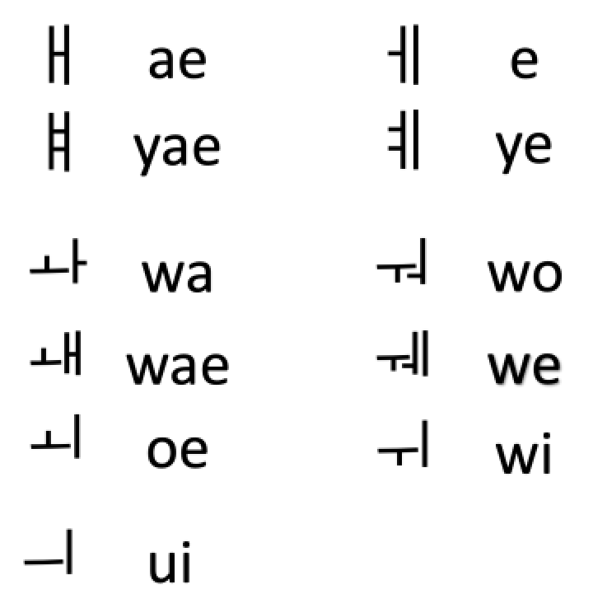
Chi è l’inventore dell’alfabeto coreano?
Queste vocali si chiamano così non perché siano più difficili ma perché,
per essere rappresentate usano più linee
(Per capirci ㅐ → ㅏ+ㅣ = ㅐ). Vediamole insieme!
목차

Slide 16
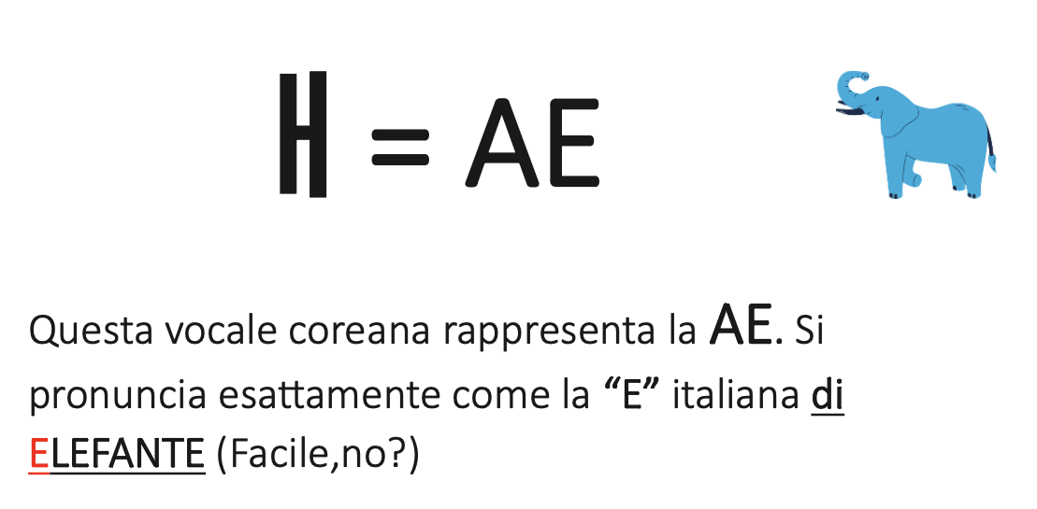
Chi è l’inventore dell’alfabeto coreano?
목차

Slide 17
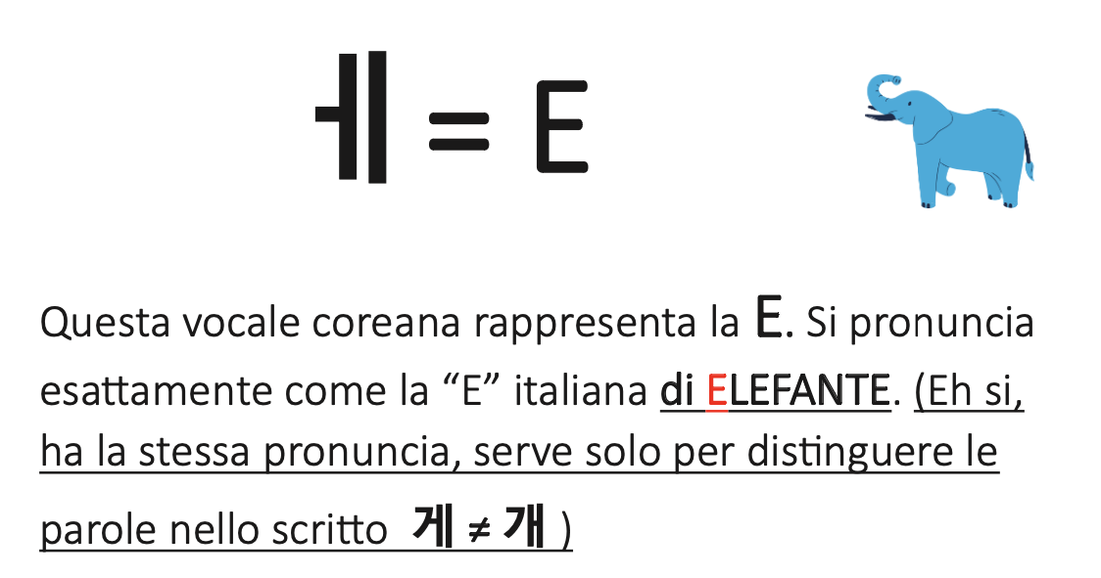

Chi è l’inventore dell’alfabeto coreano?
목차

Slide 18
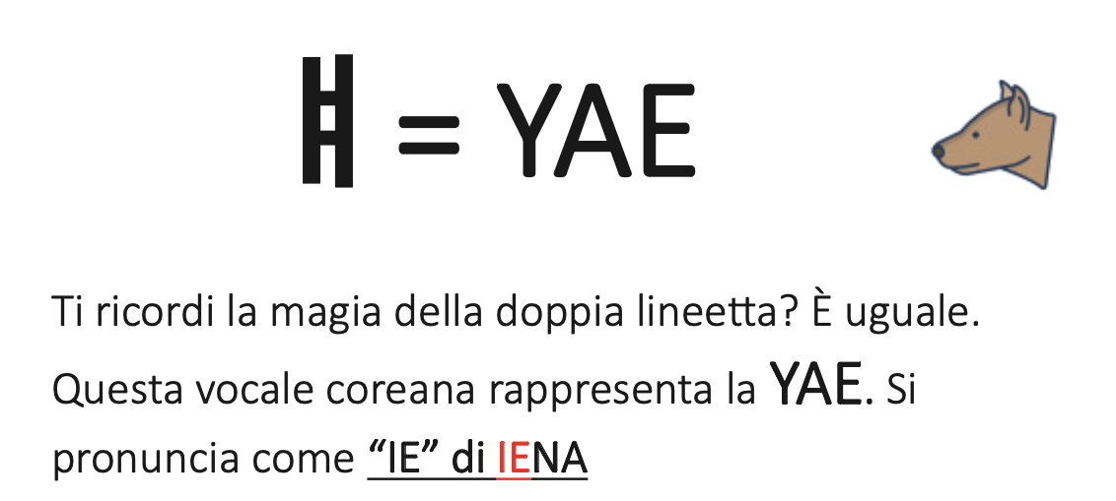
Chi è l’inventore dell’alfabeto coreano?
목차

Slide 19
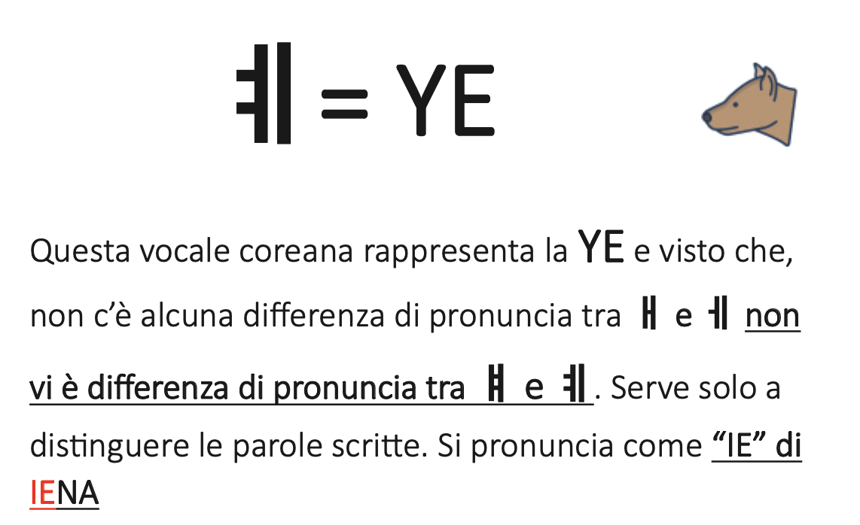
Chi è l’inventore dell’alfabeto coreano?
목차

Slide 20
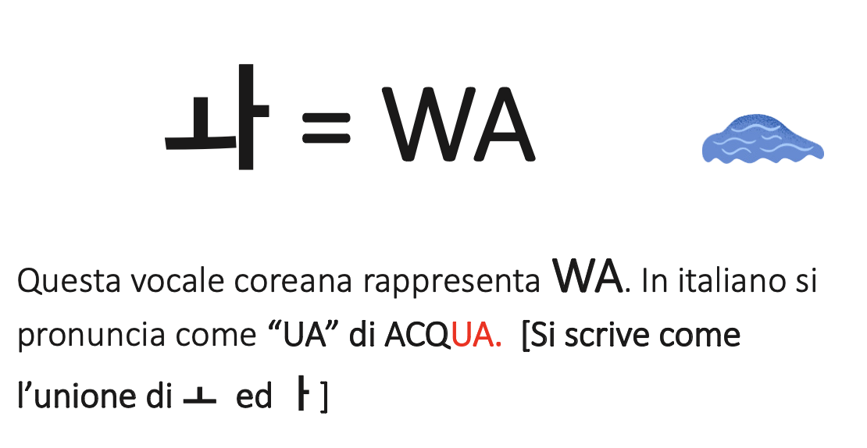
Chi è l’inventore dell’alfabeto coreano?
목차

Slide 21
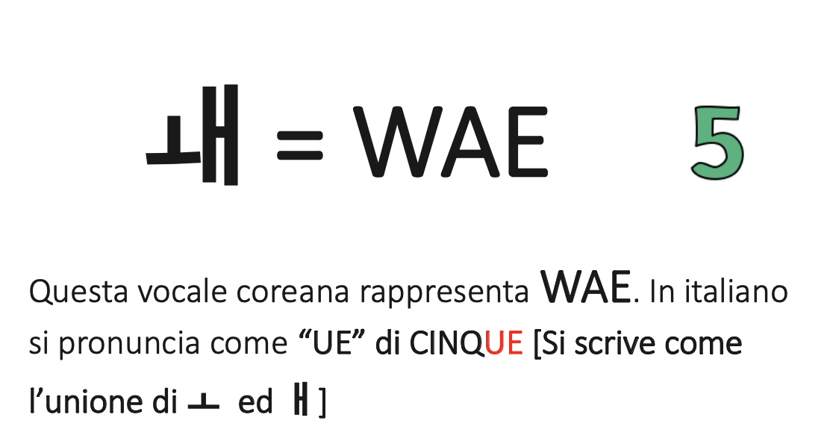
Chi è l’inventore dell’alfabeto coreano?
목차

Slide 22
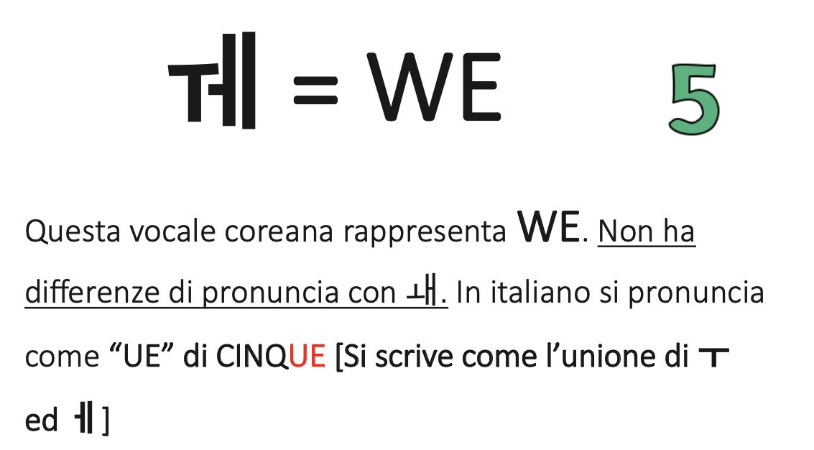
Chi è l’inventore dell’alfabeto coreano?
목차

Slide 23
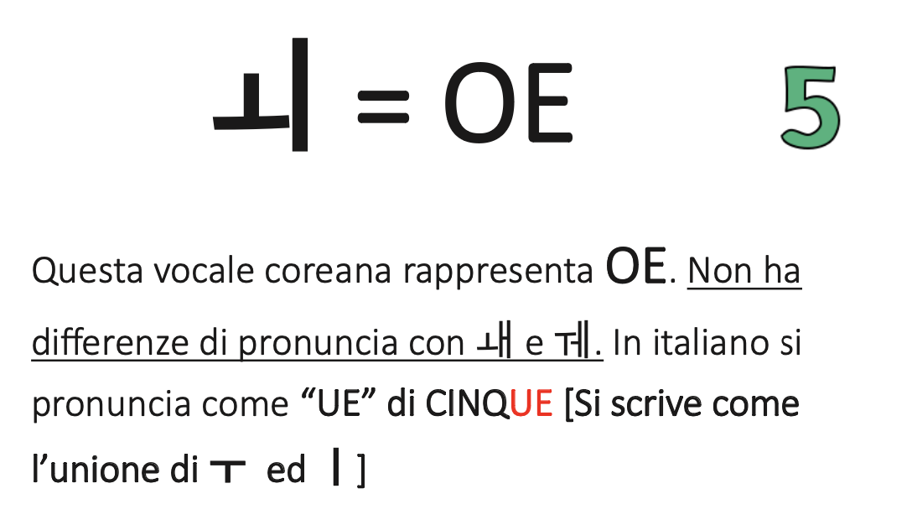

Chi è l’inventore dell’alfabeto coreano?
목차

Slide 24
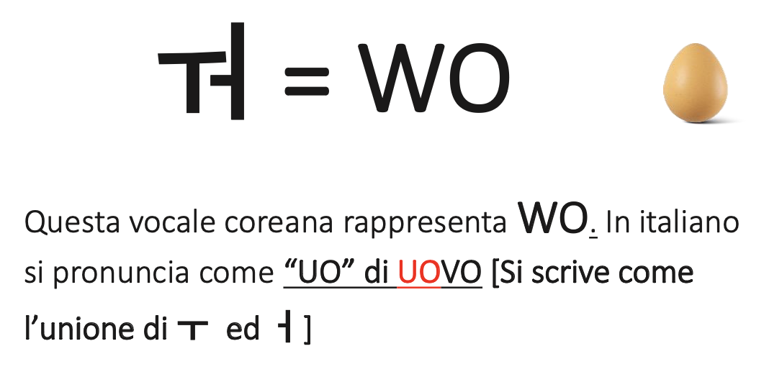
Chi è l’inventore dell’alfabeto coreano?
목차

Slide 25
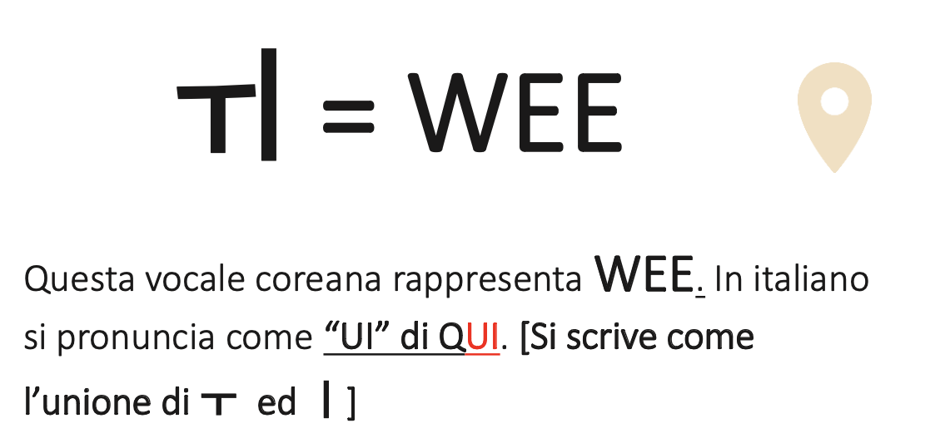

Chi è l’inventore dell’alfabeto coreano?
목차

Slide 26
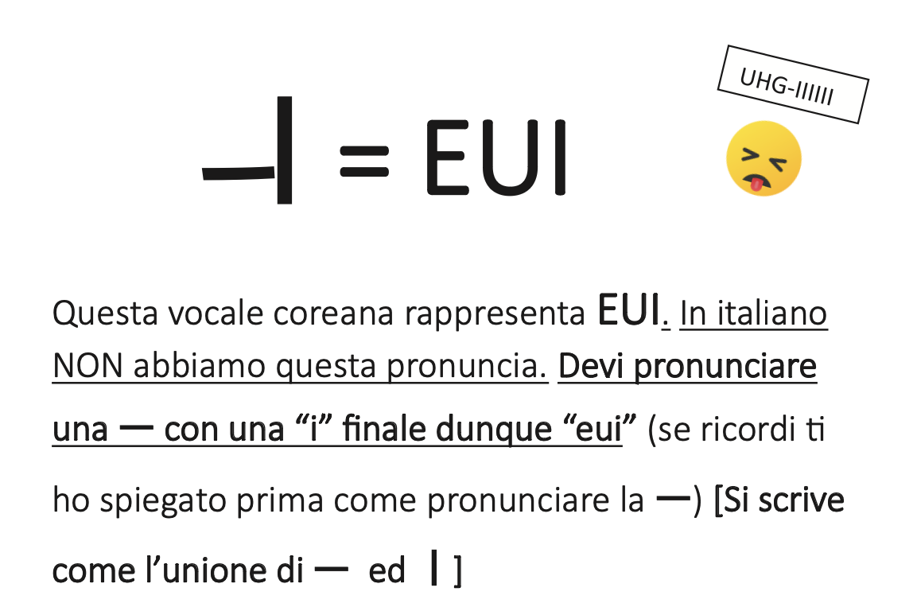

Chi è l’inventore dell’alfabeto coreano?
목차

Slide 27
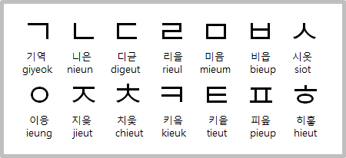
Capitolo 2
Consonanti
Chi è l’inventore dell’alfabeto coreano?
Ottimo, abbiamo completato le vocali, direi di passare
alle consonanti (che sono più semplici tranquillo).
Abbiamo 14 consonanti semplici e 5 doppie.
Molte delle consonanti coreane possono essere lette
in 2 modi diversi a seconda della posizione, ma ci
arriveremo tra poco. Intanto vediamole!
목차

Slide 28
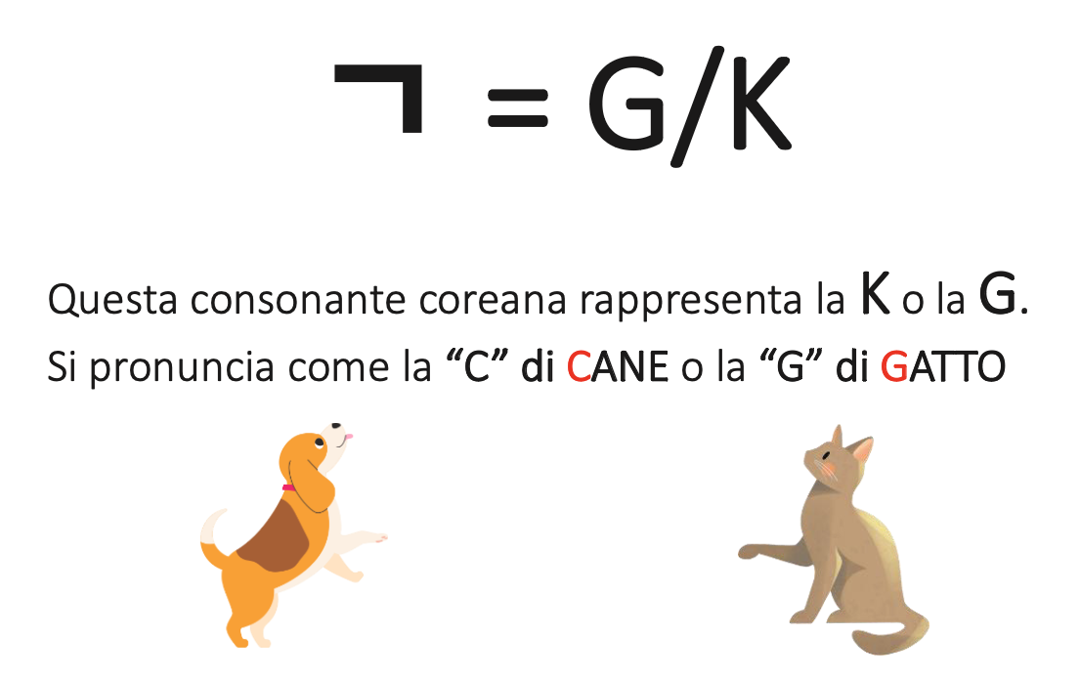



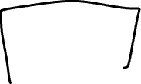


Chi è l’inventore dell’alfabeto coreano?
목차

Slide 29
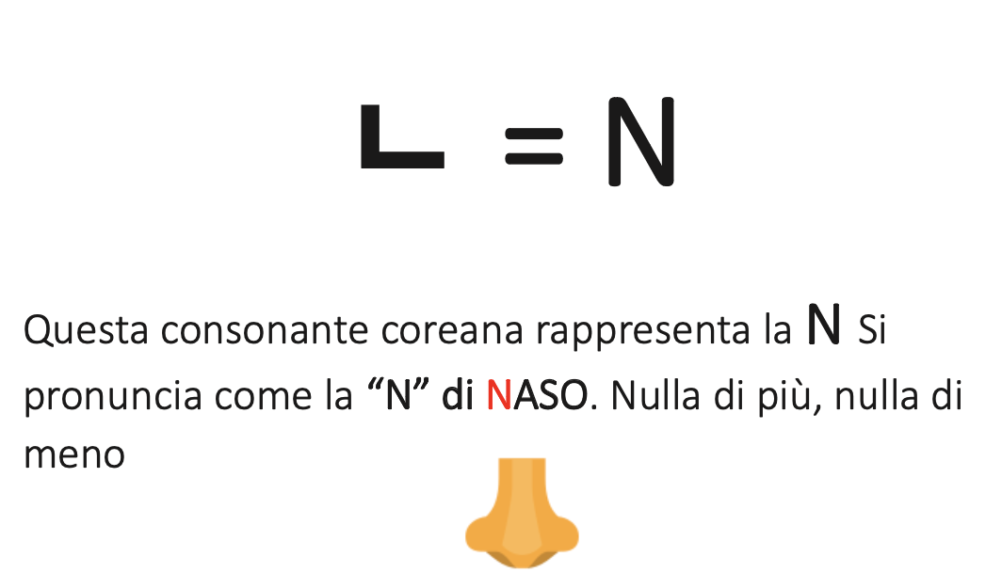
Chi è l’inventore dell’alfabeto coreano?
목차

Slide 30
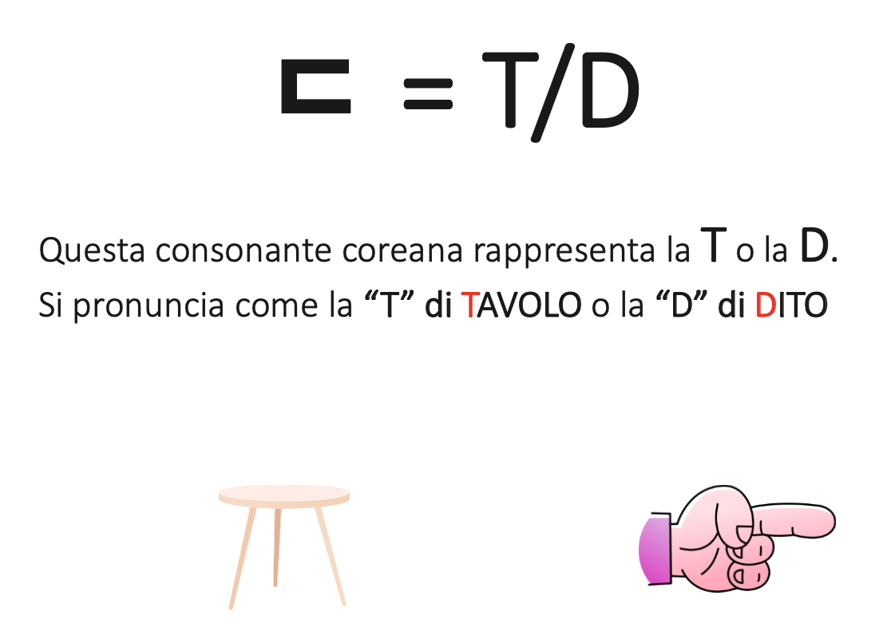



Chi è l’inventore dell’alfabeto coreano?
목차

Slide 31
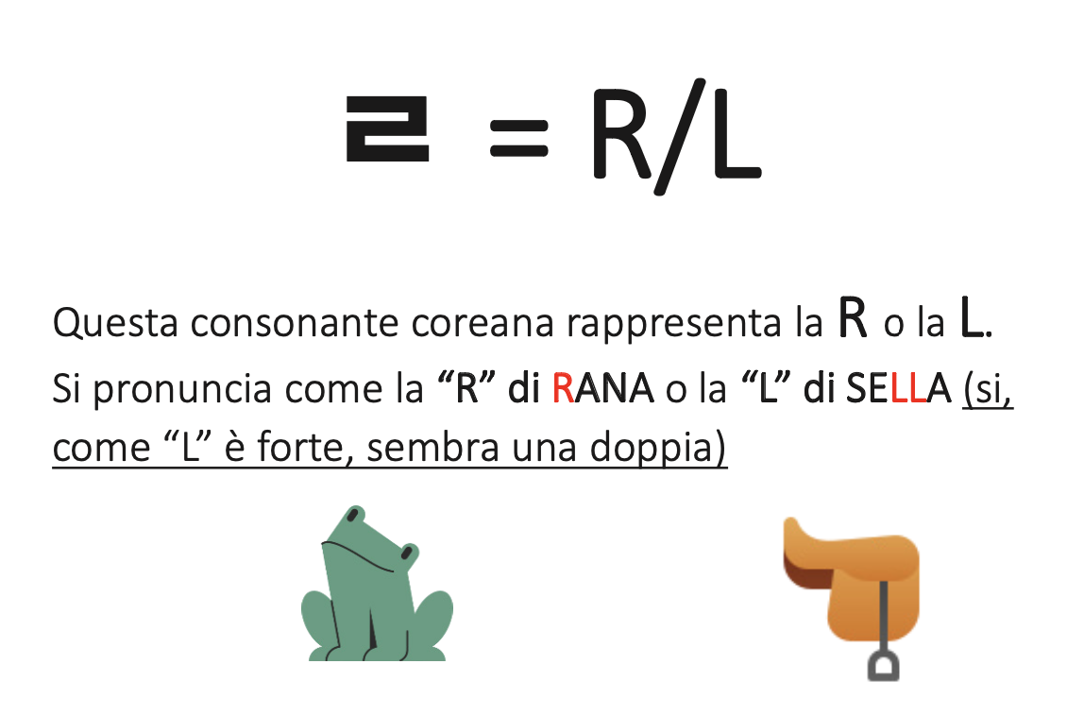







Chi è l’inventore dell’alfabeto coreano?
목차

Slide 32
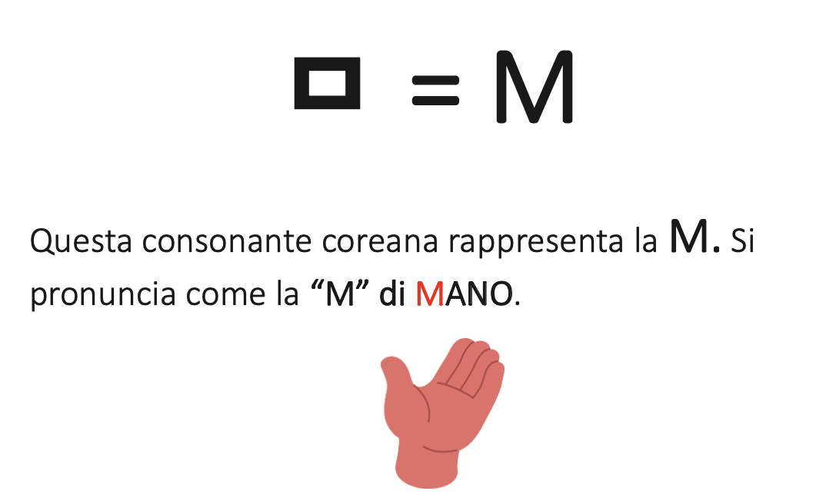
Chi è l’inventore dell’alfabeto coreano?
목차

Slide 33
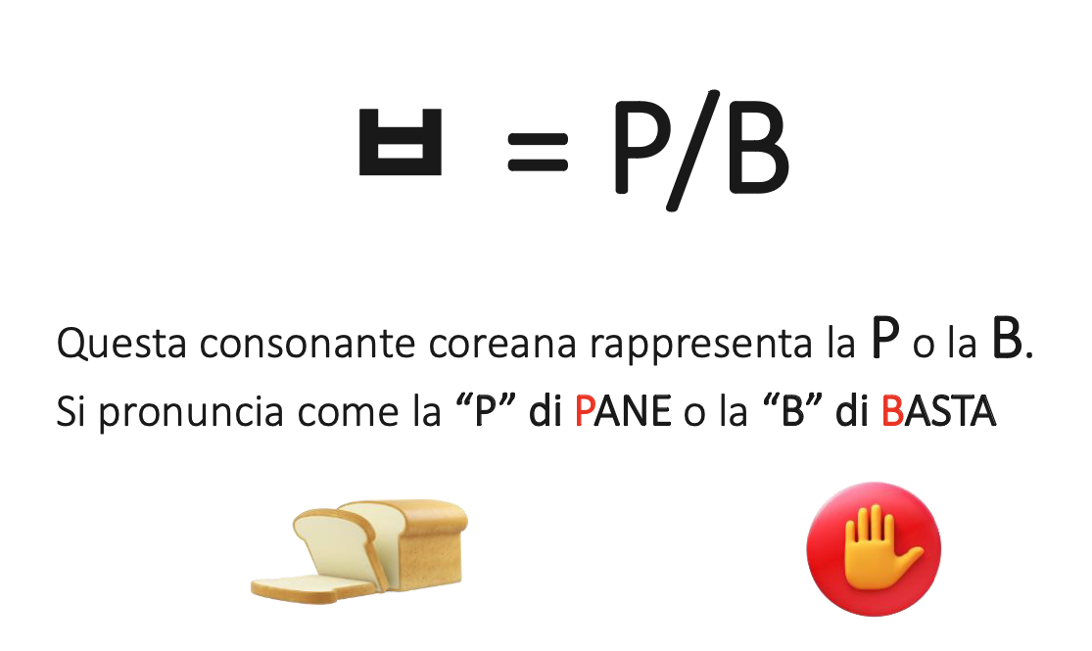



Chi è l’inventore dell’alfabeto coreano?
목차

Slide 34
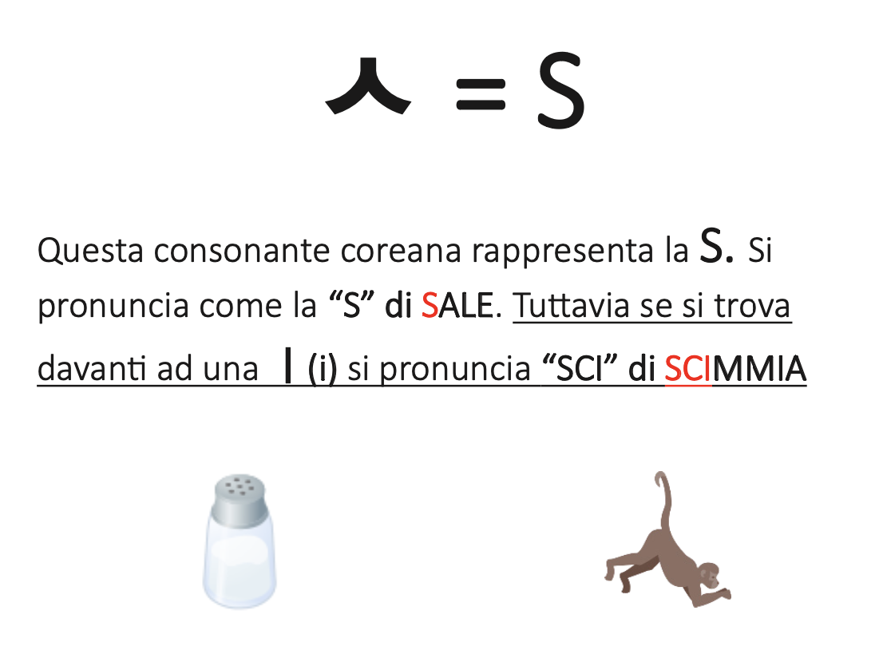


Chi è l’inventore dell’alfabeto coreano?
목차

Slide 35
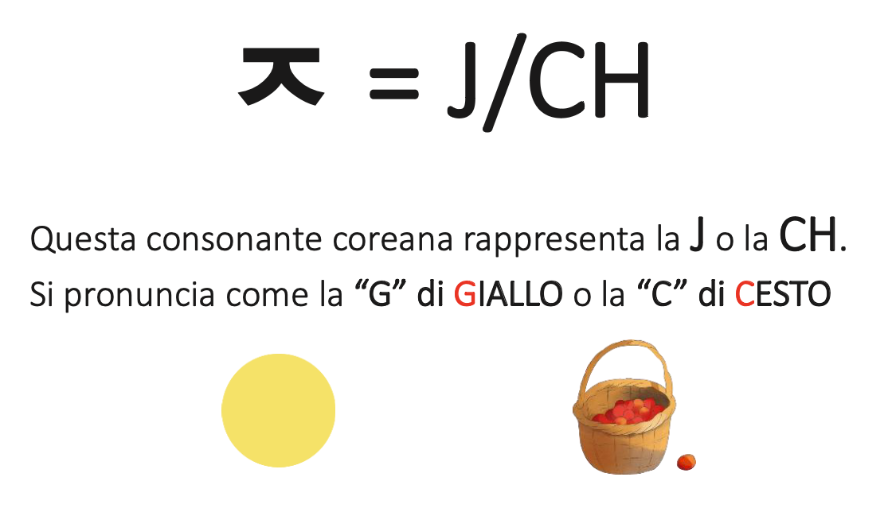



Chi è l’inventore dell’alfabeto coreano?
목차

Slide 36
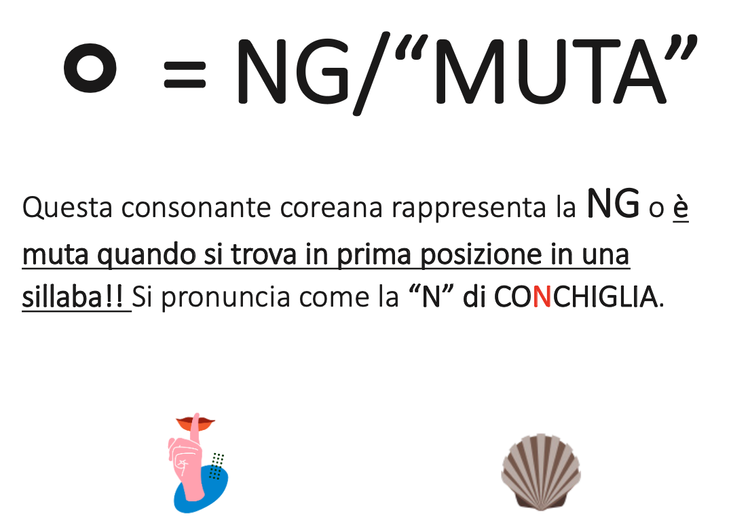



Chi è l’inventore dell’alfabeto coreano?
목차

Slide 37
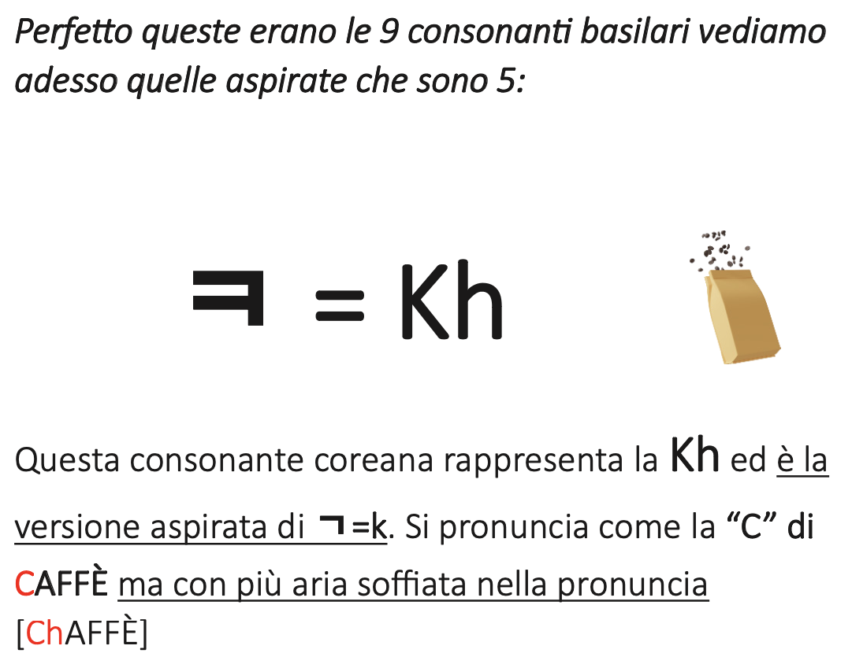


Chi è l’inventore dell’alfabeto coreano?
목차

Slide 38
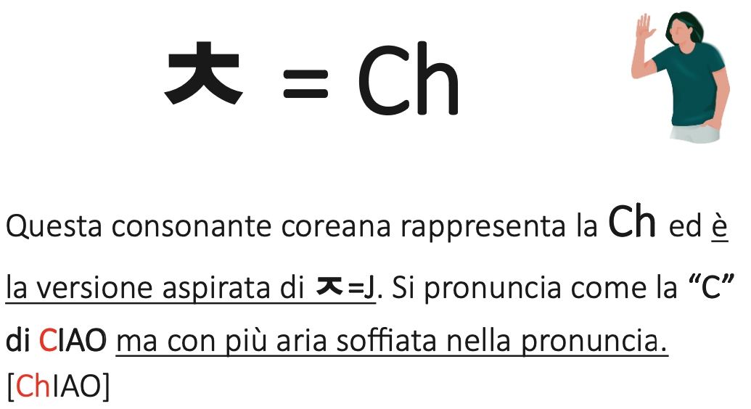

Chi è l’inventore dell’alfabeto coreano?
목차

Slide 39
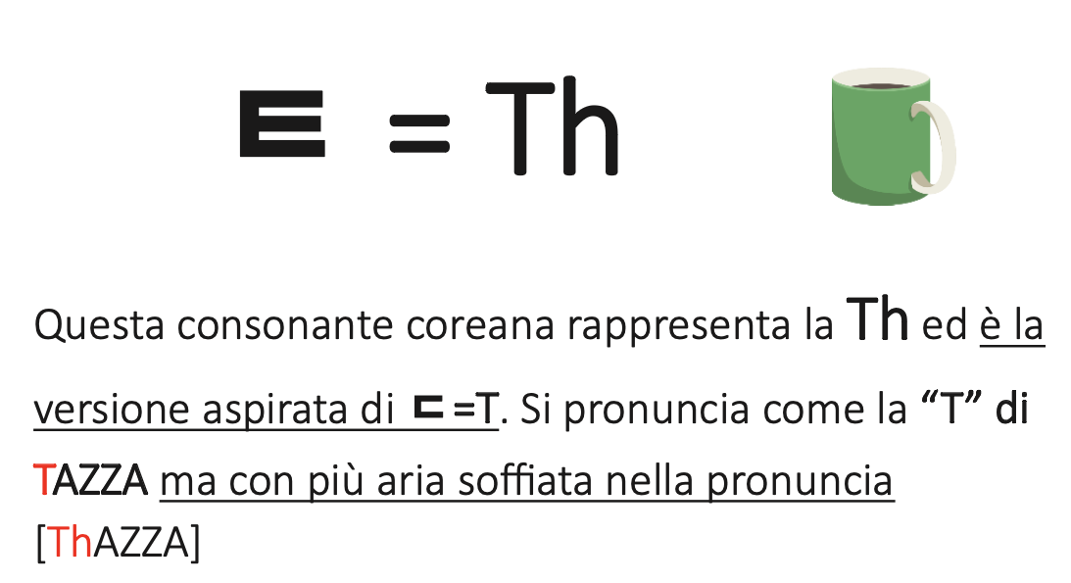

Chi è l’inventore dell’alfabeto coreano?
목차

Slide 40
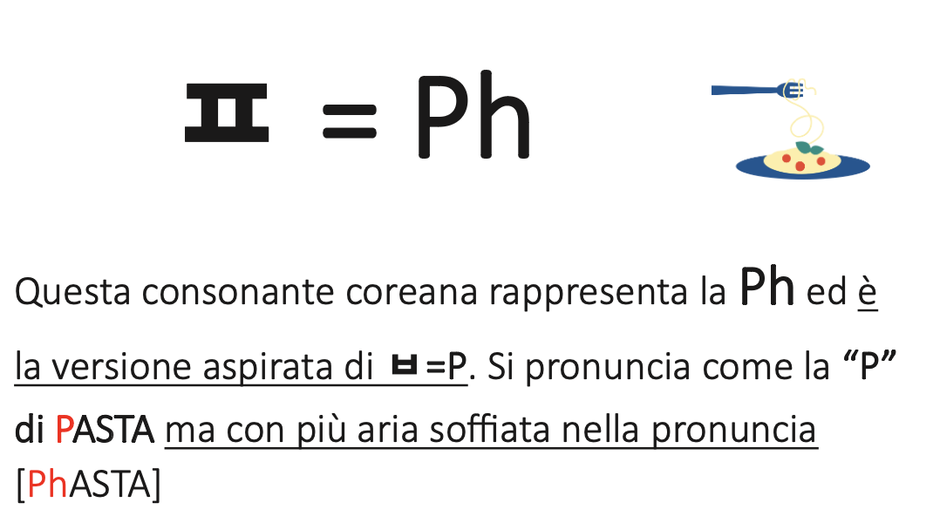


Chi è l’inventore dell’alfabeto coreano?
목차

Slide 41
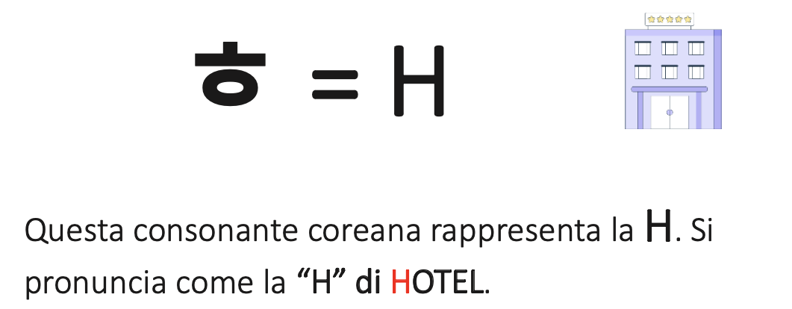

Chi è l’inventore dell’alfabeto coreano?
목차

Slide 42
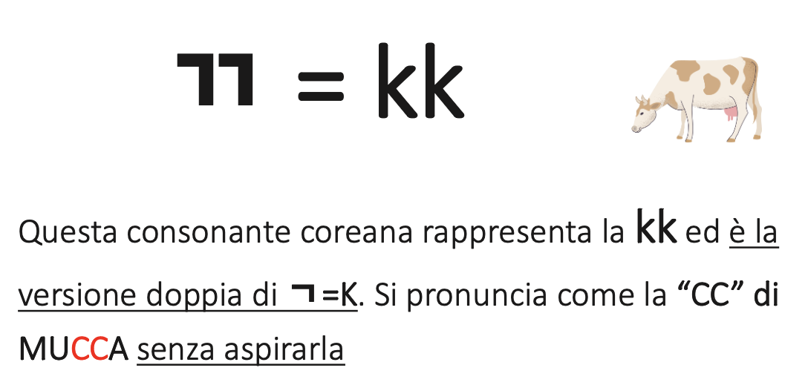


Chi è l’inventore dell’alfabeto coreano?
E infine, abbiamo le 5 doppie consonanti e abbiamo finito!
Che sono: ㄲ - ㄸ - ㅃ - ㅉ - ㅆ
목차

Slide 43
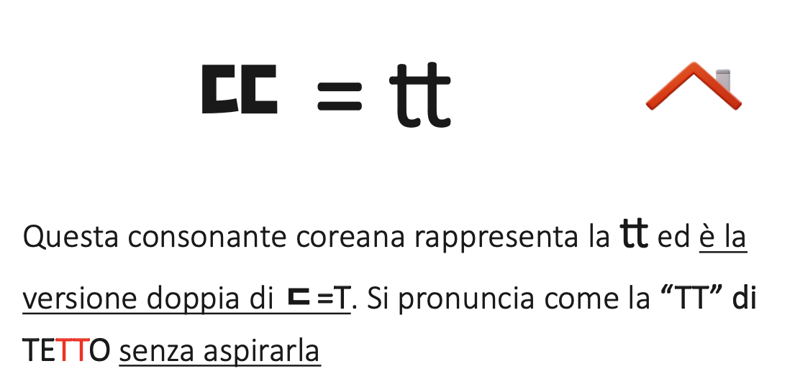


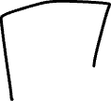


Chi è l’inventore dell’alfabeto coreano?
목차

Slide 44
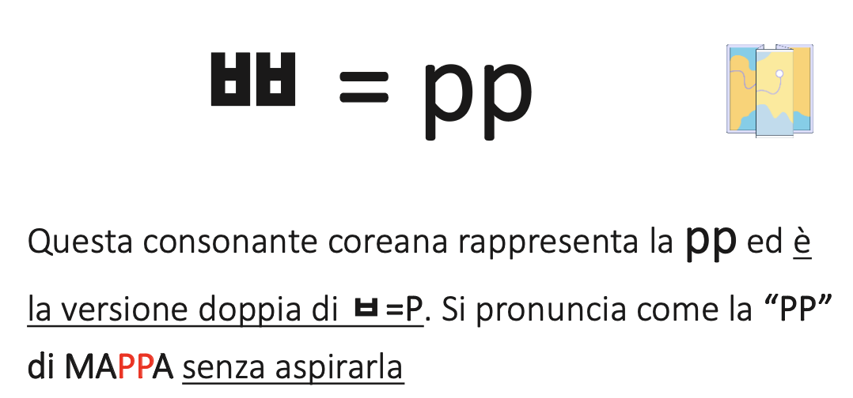
Chi è l’inventore dell’alfabeto coreano?
목차

Slide 45
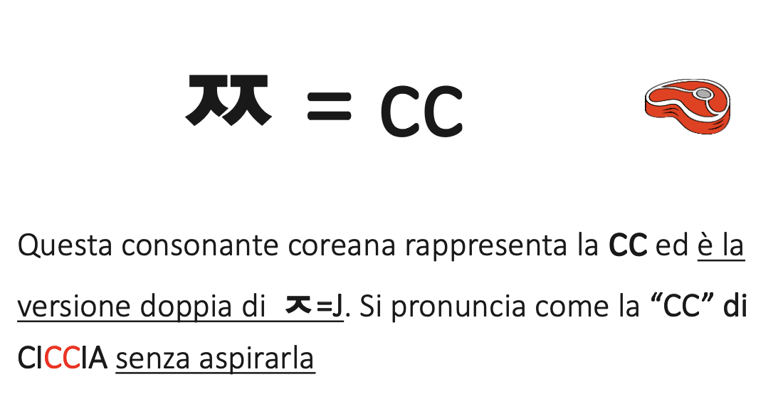

Chi è l’inventore dell’alfabeto coreano?
목차

Slide 46
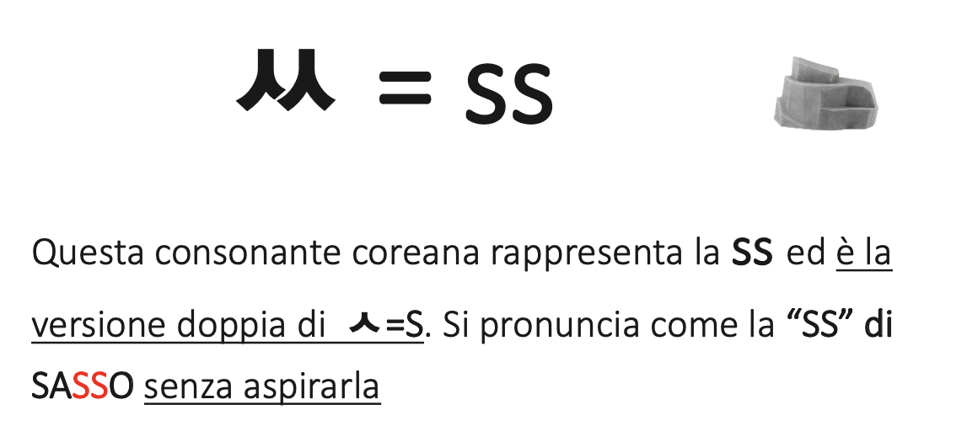
Chi è l’inventore dell’alfabeto coreano?
목차

Slide 47
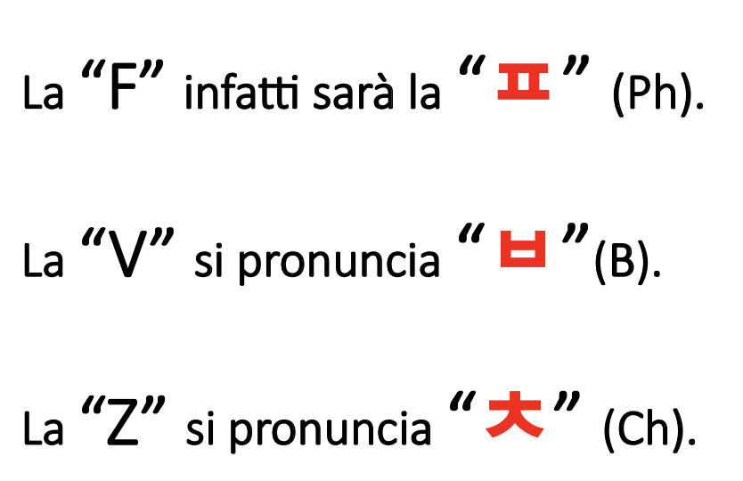

Chi è l’inventore dell’alfabeto coreano?
Ottimo! Abbiamo concluso con tutte le lettere coreane!
Ma aspetta un attimo…
Ma la “F” - “V” - “Z”?
Come lo dicono in coreano?
목차
È molto semplice, non esistono.
In coreano, infatti, queste lettere vengono pronunciate tramite i suoni più vicini ad esse.

Slide 48
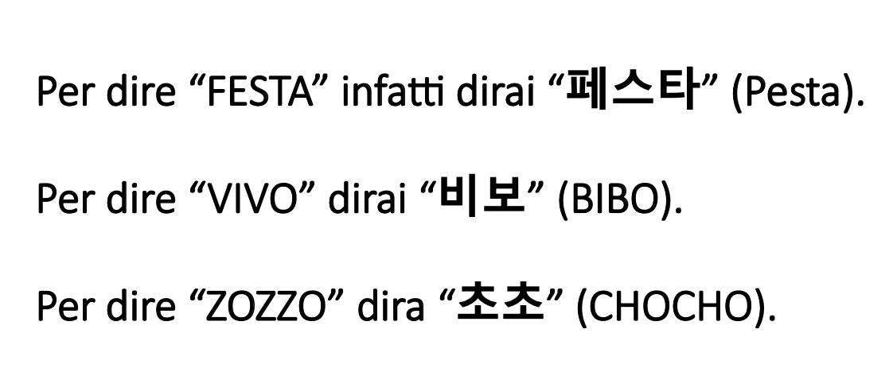

Chi è l’inventore dell’alfabeto coreano?
목차

Slide 49
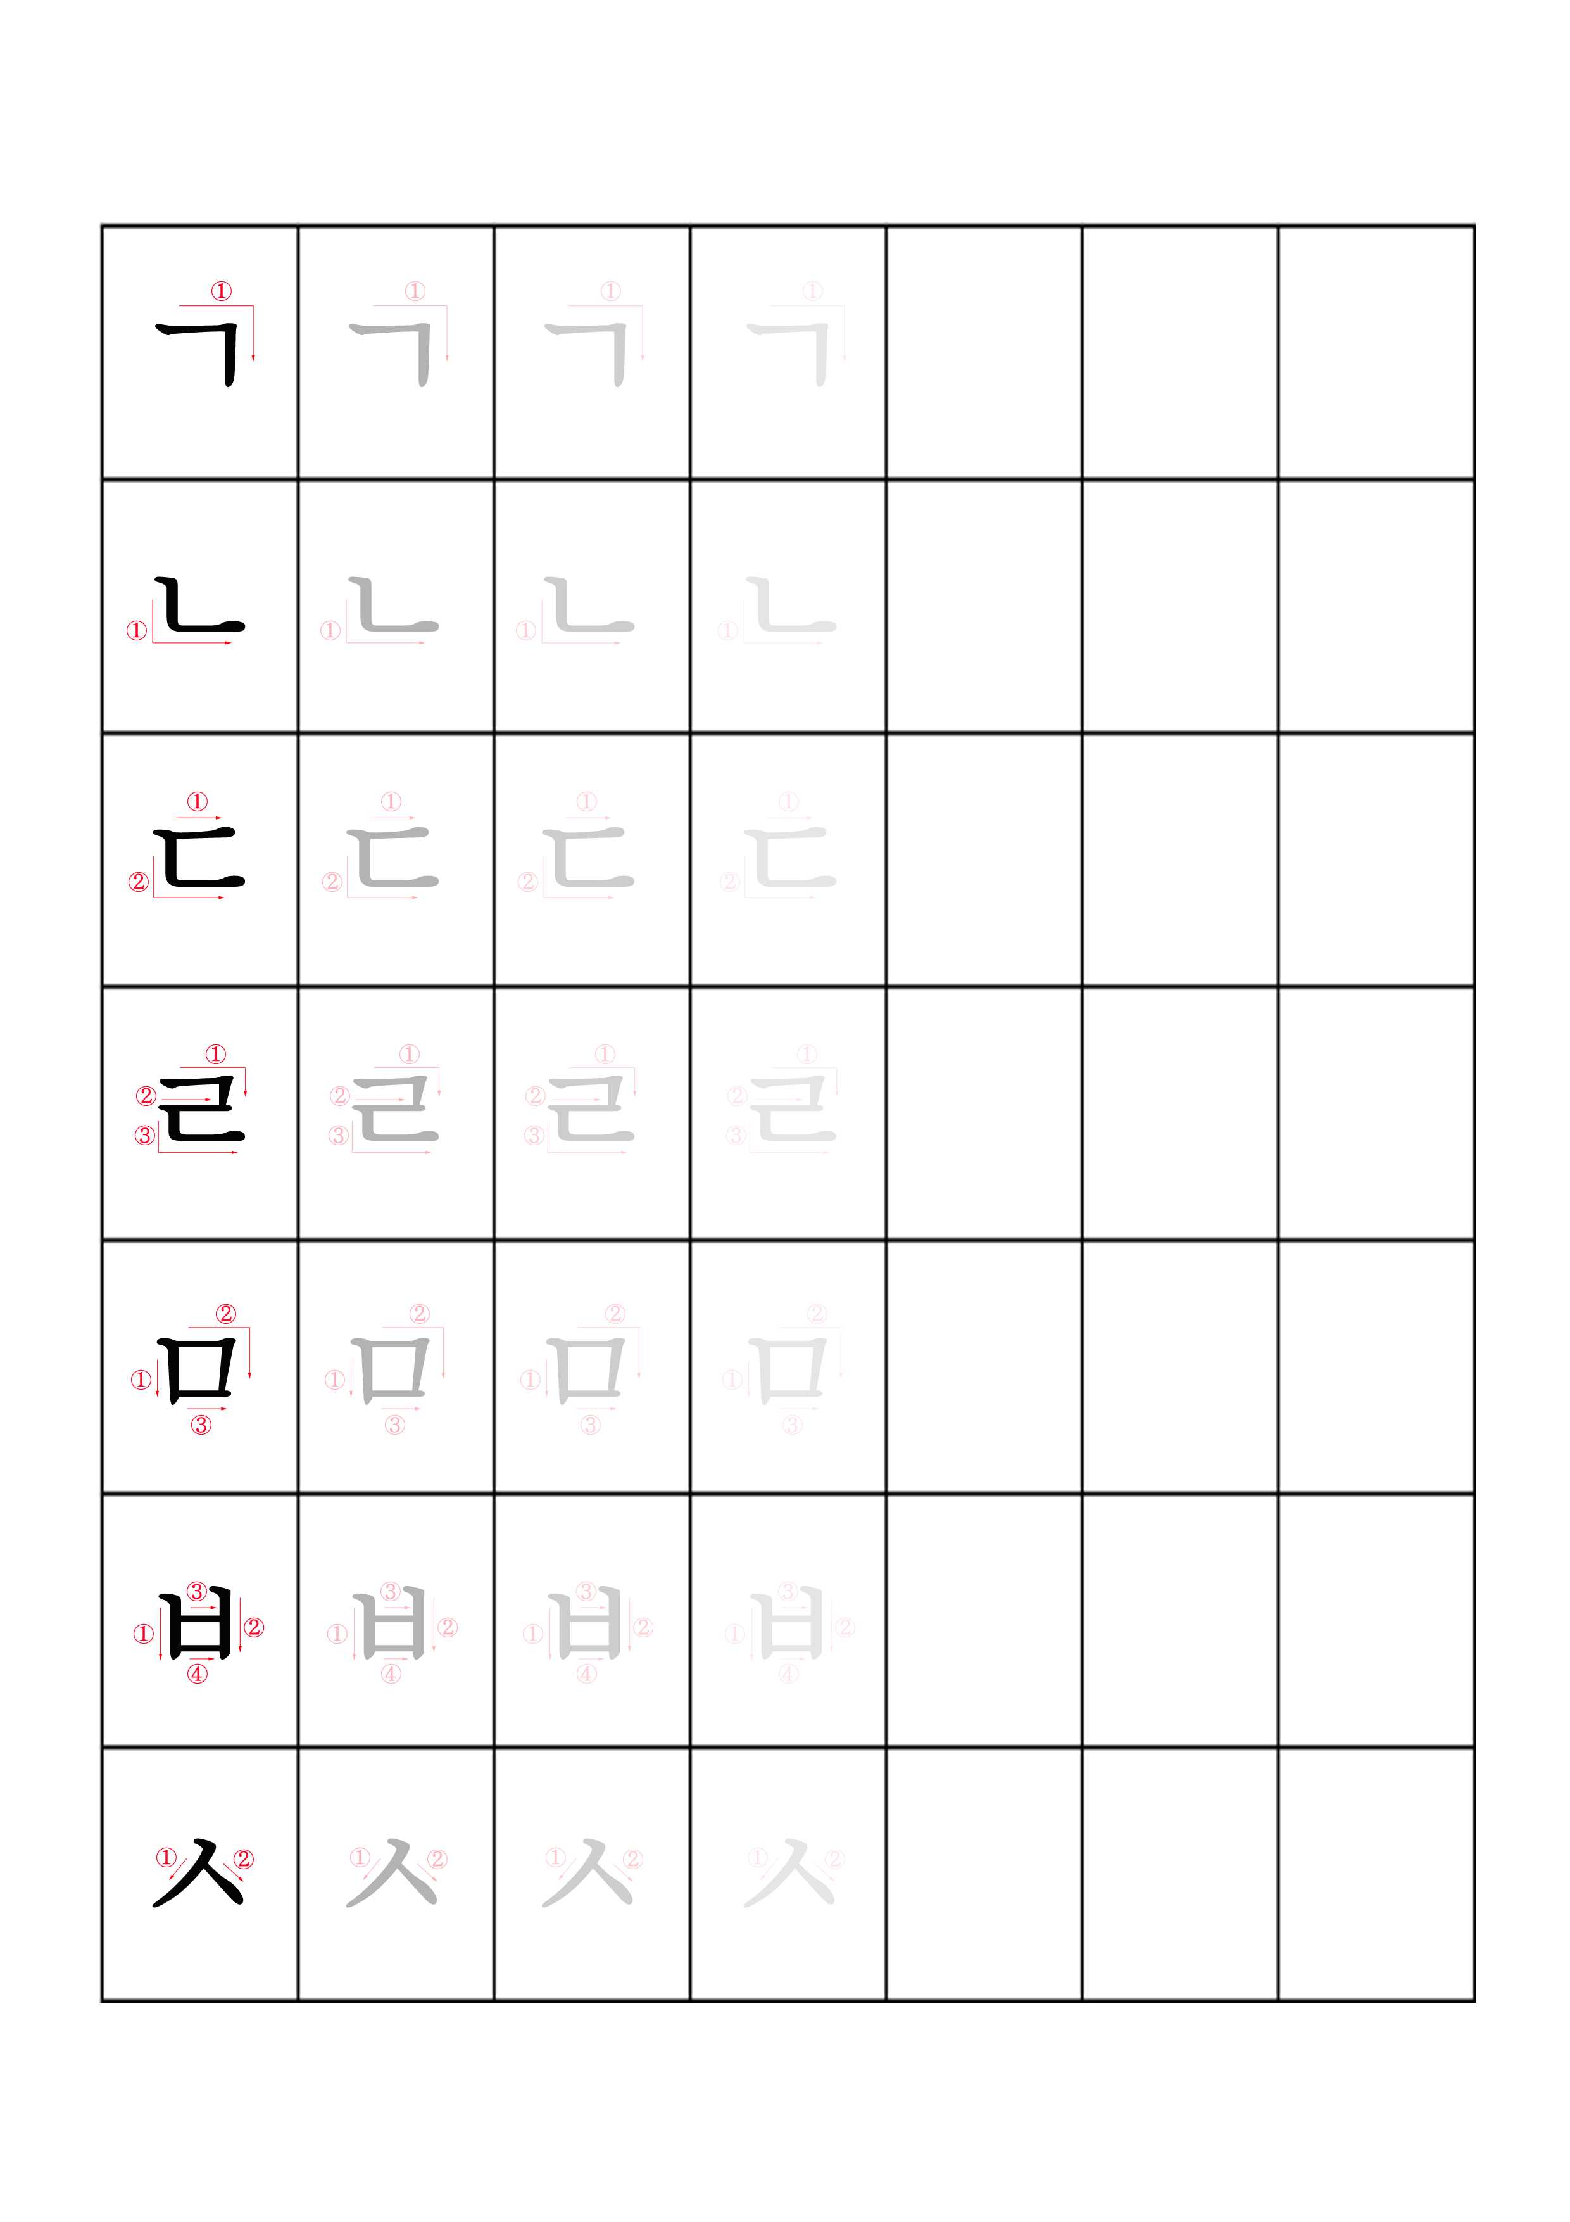

Chi è l’inventore dell’alfabeto coreano?
E ora! Facciamo esercitazioni!
Leggiamo e scriviamo le consonanti di base dell’Hangul
목차

Slide 50


Chi è l’inventore dell’alfabeto coreano?
목차

Slide 51

Chi è l’inventore dell’alfabeto coreano?
Capitolo 3
Sillabe
Ora che sappiamo l’alfabeto coreano
siamo pronti a “comporre le parole”! Ma come si fa?
목차

Slide 52
Chi è l’inventore dell’alfabeto coreano?
❌
ㅏ ㅣ ㅜ ㅗ ㅜ
목차
✅
ㅇ + ㅏ= 아

Slide 53

Chi è l’inventore dell’alfabeto coreano?
❌
ㅊㅑㅇㅗ
목차
✅
챠오

Slide 54

Chi è l’inventore dell’alfabeto coreano?
목차

Slide 55



Chi è l’inventore dell’alfabeto coreano?
Ci sono 9 possibili Jamo che possiamo creare
목차

Slide 56



Chi è l’inventore dell’alfabeto coreano?
목차

Slide 57






Chi è l’inventore dell’alfabeto coreano?
목차

Slide 58




Chi è l’inventore dell’alfabeto coreano?
목차

Slide 59




Chi è l’inventore dell’alfabeto coreano?
목차

Slide 60


Chi è l’inventore dell’alfabeto coreano?
목차

Slide 61







Chi è l’inventore dell’alfabeto coreano?
목차

Slide 62






Chi è l’inventore dell’alfabeto coreano?
목차

Slide 63







Chi è l’inventore dell’alfabeto coreano?
목차

Slide 64

Chi è l’inventore dell’alfabeto coreano?
Dunque, questi erano le 9 JAMO possibili per la creazione di sillabe
Si parte da MINIMO di 2 caratteri (consonante+vocale) fino ad un massimo di 5 caratteri (molto raro)
목차
ㅏ, ㅗ, ㅣ da soli non va bene!
아, 오, 이 va bene!
ㅇ + ㅏ= 아
Consonante + vocale
Ng (muta)

Slide 65
Chi è l’inventore dell’alfabeto coreano?
Quindi, unendo più JAMO (quindi sillabe):
- comporrai le parole coreane!
Vediamo alcuni esempi!
사라 (2 jamo) = SA + RA —> Sara
키아라 (3 jamo) = CHI + A + RA —> Chiara
페데리코 (4 jamo) = FE + DE + RI + CO —> Federico
목차

Slide 66

Chi è l’inventore dell’alfabeto coreano?
목차

Slide 67

Chi è l’inventore dell’alfabeto coreano?
Capitolo 4
Pronuncia
Vi ricordate che alcune sillabe, a seconda della posizione cambia la pronuncia? Ora andiamo ad individuare alcuni!
목차

Slide 68

Chi è l’inventore dell’alfabeto coreano?
목차

Slide 69

Chi è l’inventore dell’alfabeto coreano?
목차

Slide 70

Chi è l’inventore dell’alfabeto coreano?
목차

Slide 71

Chi è l’inventore dell’alfabeto coreano?
목차

Slide 72

Chi è l’inventore dell’alfabeto coreano?
목차

Slide 73

Chi è l’inventore dell’alfabeto coreano?
목차

Slide 74

Chi è l’inventore dell’alfabeto coreano?
목차

Slide 75

Chi è l’inventore dell’alfabeto coreano?
목차

Slide 76

Chi è l’inventore dell’alfabeto coreano?
목차

Slide 77

Chi è l’inventore dell’alfabeto coreano?
목차

Slide 78

Chi è l’inventore dell’alfabeto coreano?
목차

Slide 79
Chi è l’inventore dell’alfabeto coreano?
Pronuncia
목차

Slide 80

Chi è l’inventore dell’alfabeto coreano?
목차

Slide 81

Chi è l’inventore dell’alfabeto coreano?
목차

Slide 82

Chi è l’inventore dell’alfabeto coreano?
목차

Slide 83

Chi è l’inventore dell’alfabeto coreano?
목차

Slide 84

Chi è l’inventore dell’alfabeto coreano?
목차

Slide 85


Chi è l’inventore dell’alfabeto coreano?
Capitolo 5
Irregolarità
목차

Slide 86



Chi è l’inventore dell’alfabeto coreano?
목차

Slide 87



Chi è l’inventore dell’alfabeto coreano?
목차

Slide 88









Chi è l’inventore dell’alfabeto coreano?
목차

Slide 89



Chi è l’inventore dell’alfabeto coreano?
목차

Slide 90








Chi è l’inventore dell’alfabeto coreano?
목차

Slide 91








Chi è l’inventore dell’alfabeto coreano?
목차

Slide 92


Chi è l’inventore dell’alfabeto coreano?
목차

Slide 93









Chi è l’inventore dell’alfabeto coreano?
목차

Slide 94



Chi è l’inventore dell’alfabeto coreano?
Livello 1
목차
Livello 0

Slide 95

Chi è l’inventore dell’alfabeto coreano?
Nella prossima e ultima lezione. . .
목차

